Slide 1



gluesnake
gluesnake
Python library
Python library

Slide 2
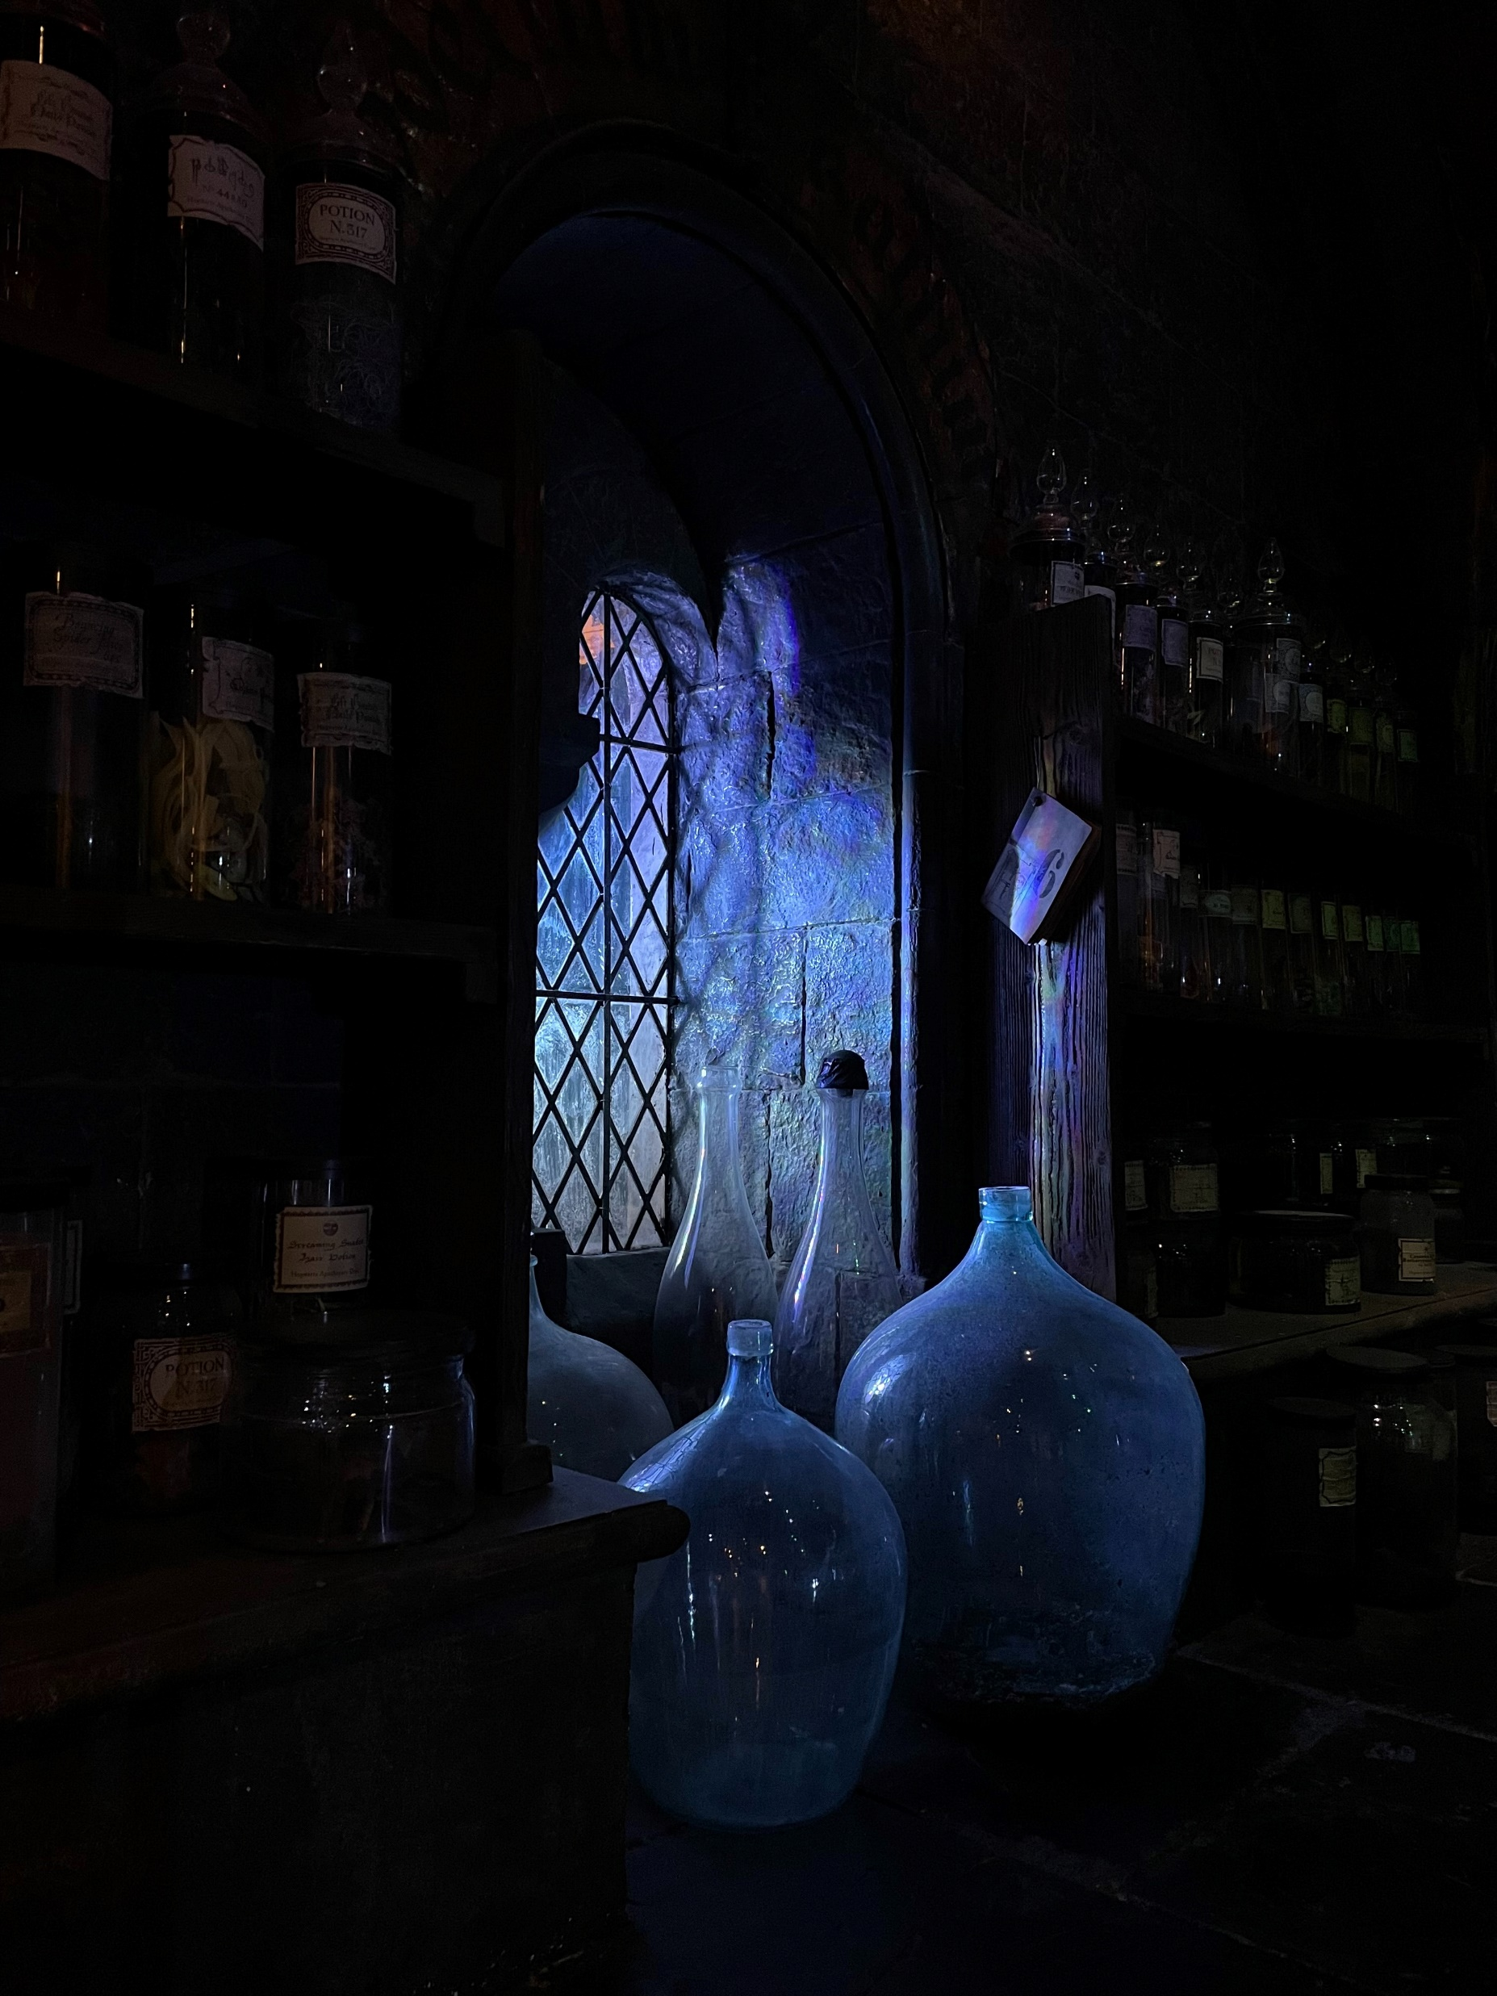
gluesnake
Python library

Slide 3
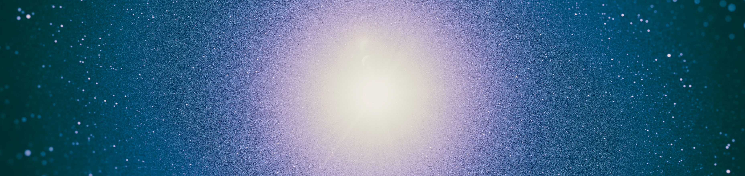



Slide 4
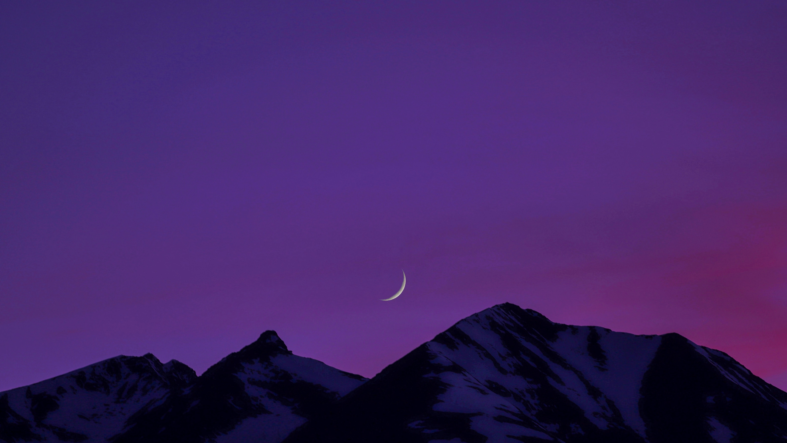


gluesnake
Python library

Slide 5
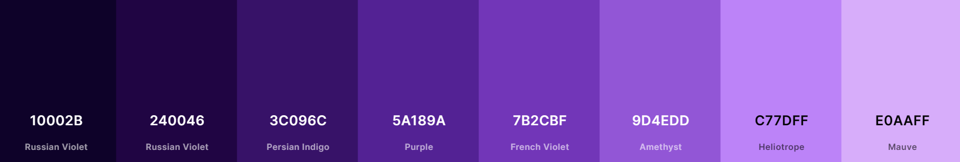
Paleta de Cores | Colorindo materiais
Palavras para lembrar/inspirar
Glue
Terraform
Moon
Galaxy
Universe
Magic
clique para acessar a paleta em coolors.co

